Slide 1
Переработка и обогащение полезных ископаемых Лекция 13 Технологические схемы и режимы обогащения руд и россыпей редких металлов
Преподаватель: Мотовилов Игорь Юрьевич доктор PhD кафедры «Металлургия и обогащение полезных ископаемых» motovilov88@inbox.ru

Slide 2
Содержание
Руды и минералы лития
Методы обогащения литиевых руд
Извлечение солей лития из раствора
Обогащение рубидия и цезия
Руды и минералы титана и циркония
Методы обогащения титановых и циркониевых руд и россыпей
Обогащение коренных титаномагнетитовых руд
Минералы тантала и ниобия
Типы руд и месторождения тантала и ниобия
Методы обогащения тантало-ниобиевых руд

Slide 3
Руды и минералы лития
Литий обнаружен более чем в 150 минералах, но собственно литиевых минералов известно около 30, из них большая часть пред­ставлена силикатами и фосфатами. Совершенно неизвестны сульфидные минералы лития, сульфаты, карбонаты, нитраты, йодаты, хроматы, молибдаты, вольфраматы, ванадаты, арсенаты.
Промышлен­ное значение в настоящее время имеют только пять минералов: сподумен, лепидолит, петалит, амблигонит и циннвальдит, характери­стика которых дана в таблице 1.
Таблица 1 – Минералы лития, имеющие промышленное значение
Наименование | Формула | Содержание Li₂O,% |  | Плот­ность, г/см³ | Твер­дость
 |  | теоретическое | практическое
Сподумен | LiAl(Si₂О₆) | 8,10 | 4,5−8 | 3,2 | 6,5−7
Лепидолит | KLi_{1,5}Al_{1,5}(Si₃AlO₁₀)(F,OH)₂ | 5,9 | 1,23−5,90 | 2,8−2,9 | 2−3
Амблитонит | LiAl(PO₄)(F, ОН) или А1₂O₃ · 2LiF · P₂O₅Li₂O | 10,1 | 8−9,5 | 3−3,15 | 6,0
Циннвальдит | KLiFeAl(Si₃A1O₁₀)(F,OH)₂ | 4,13 | 2−3,5 | 2,9−3,2 | 2−3
Петалит | (Li,Na)AlSi₄O₁₀ | 4,89 | 2−4,0 | 2,39−2,46 | 6−6,5

Slide 4
Методы обогащения литиевых руд
Практическое значение при переработке литиевого сырья имеют следующие процессы:
Флотация жирными кислотами и их мылами с выделением в пенный продукт литиевых минералов, или катионными собирате­лями с выделением минералов пустой породы (обратная флотация).
Селективная добыча руды и ручная сортировка ее при наличии крупнокристаллических минералов лития.
Обогащение в тяжелых суспензиях, иногда применяемое для сподуменовых руд.
Термическое обогащение (декрипитация), применяемое для сподуменовых руд, основано на способности сподумена переходить при нагревании руды (путем обжига во вращающихся барабанах) до 950 −1100°С из α в β -модификацию, вследствие чего сподумен растрескивается, рассыпается в порошок и его отделяют от минера­лов породы грохочением или воздушной сепарацией.
Магнитная сепарация, применяемая для выделения слабомаг­нитного минерала циннвальдита, содержащего до 12,5 % FеО, а также при доводочных операциях для выделения магнитных минералов, не содержащих лития.
При переработке сложных комплексных руд применяют комбинированные схемы обогащения.
Химические процессы в сочетании с флотацией или без нее:
а) при обогащении соляных рассолов метод состоит из упарки рассолов, дробной кристаллизации и получения различных солей.
б) химическая обработка литиевых руд (или концентратов) сульфатным, известковым или сернокислотным методом с последующим родным выщелачиванием легкорастворимых солей лития и дальней­шее осаждение и выделение лития в виде карбоната, гидроокиси или других труднорастворимых соединений лития.

Slide 5
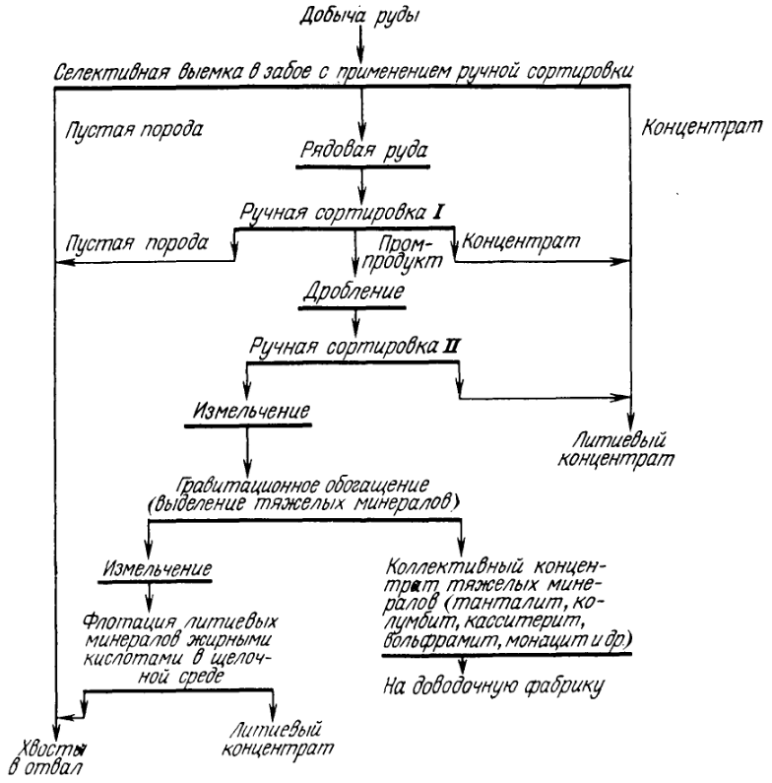
Методы обогащения литиевых руд
Рисунок 1. Схема обогащения пегматитовой руды с применением селективной выемки и ручной сортировки

Slide 6
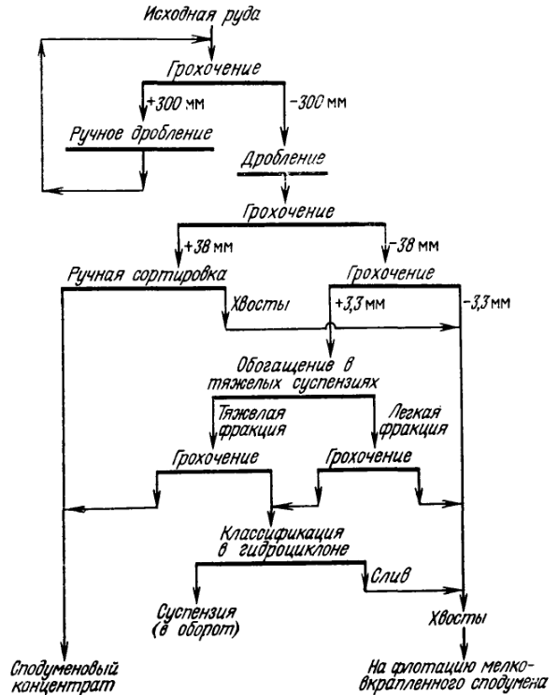
Методы обогащения литиевых руд
Рисунок 2. Схема обогащения в тяжелых суспензиях руды

Slide 7
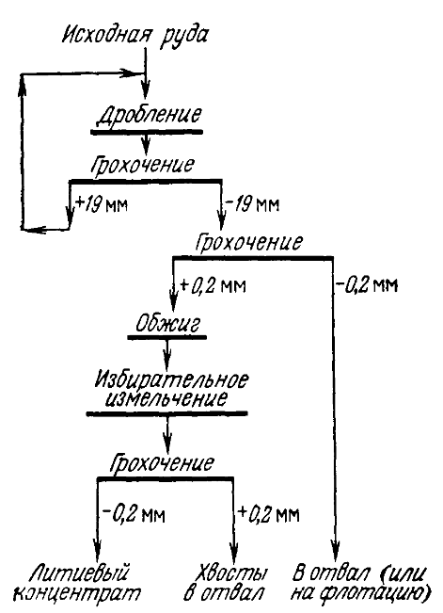
Методы обогащения литиевых руд
Рисунок 3. Схема обогащения пегматитовой руды методом декрипитации

Slide 8
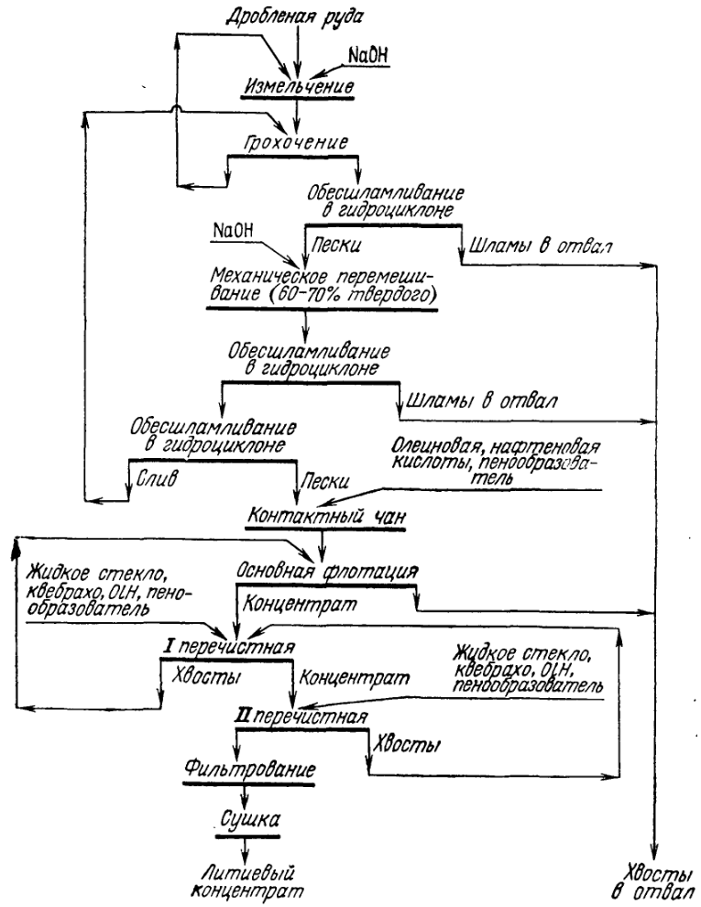
Методы обогащения литиевых руд
Рисунок 4. Схема прямой флотации сподуменовых руд

Slide 9
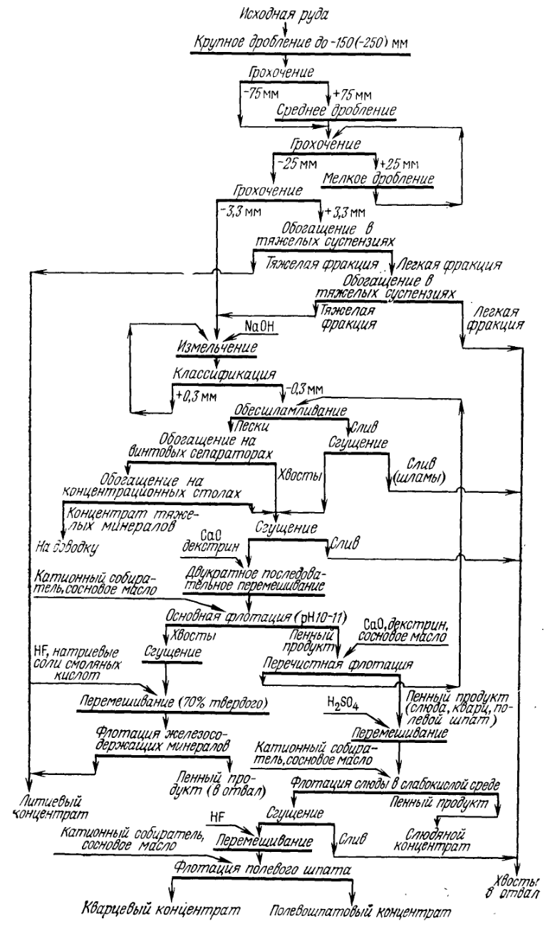
Методы обогащения литиевых руд
Рисунок 5. Схема обратной флотации сподуменовых руд

Slide 10
Извлечение солей лития из раствора
Примером извлечения лития из соляных рассолов (рапы) яв­ляется крупнейшее месторождение солей в пустыне Могэв (озе­ро Сирлс, шт. Калифорния в США). Из этих рассолов литий извлекался попутно при выделении различных солей (КСl, Na₂CO₃, Na₂BO₄). Извлечение лития осуществляется, в частно­сти, на химическом заводе Трона (США). Солевой раствор упа­ривают. Соли лития осаждаются из рассола в выпарных аппа­ратах в виде двойного фосфата лития Li₂NaPO₄ вместе с мине­ралом буркеитом (Na₂CO₃-2Na₂SO₄).
Для получения концентрата лития через скважины откачи­вают солевой раствор. Его нагревают в теплообменниках вакуум-кристаллизационной установки до 50°С, далее он посту­пает в выпарную батарею с принудительной циркуляцией и противоточным движением выпариваемого рассола и греющего пара. В выпарные аппараты вводится некоторое количество жир­ных кислот. Температура выпариваемого раствора в первом корпусе составляет 50 °С, во втором – 85 °С, в третьем – 120°С.
Очищенный от литиевых соединений раствор направляется на получение соды. Пенный литиевый концентрат собирается в отстойники, где на­гревается до 66°С для дополнительного растворения буркеита. Нерастворившаяся часть продукта отфильтровывается.
Осадок, представляющий собой литиевый концентрат, высу­шивается; он характеризуется следующим составом, (%): Li₂O 20–22, Р₂О₅ 50, NaCO₃ 17, Na₂SO₄ 2, влажность 2%.

Slide 11
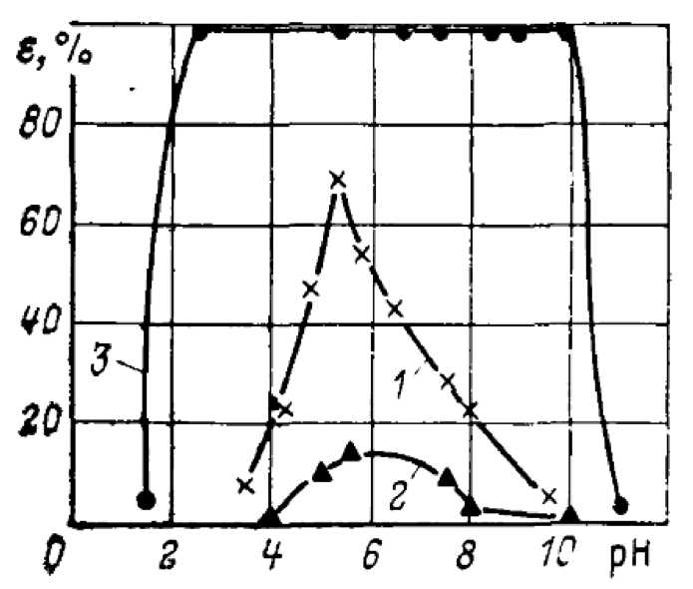
Руды и минералы рубидия и цезия
Рубидий и цезий долгое время извлекали преимущественно из лепидолитов, попутно при добыче лития. В настоящее время цезий получают главным образом из поллуцита, а рубидий в основном из карналлитов.
Плотность, твердость, цвет и другие физико-химические свойства поллуцита, приближаю­щиеся к свойствам кварца и дру­гих минералов породы, свиде­тельствуют о большой трудности обогащения гравитационными и другими методами, которые позволили бы получать высоко­качественные поллуцитовые кон­центраты. Исследованиями уста­новлена возможность фло­тационного выделения поллуцита в концентрат катионными соби­рателями типа АНП при концен­трации более 10 мг/л и pH от 2 до 10 (рис. 6); олеат натрия при концентрации 15-20 мг/л в узком интервале pH 5-5,5 удовлетворительно извлекает поллуцит. Алкилсульфат натрия плохо флотирует поллуцит, при изменении концентрации ре­агента от 10 до 200 мг/л извлечение не превышает 20 %.
Рис. 6. Влияние pH на извлече­ние е поллуцита различными со­бирателями:
1 – олеат натрня (15 мг/л); 2 – алкилсульфат натрия (100 мг/л); 3 – АНП (10 мг/л, регуляторы pH среды HF и NaOH)

Slide 12
Руды и минералы титана и циркония
Минералы титана. Известно более 70 минералов титана; из них промышленное значение имеют ильменит, рутил, перовскит, лопарит, сфен, ильменорутил (важнейшие ильменит и рутил), таблица 1.
Таблица 2 – Минералы титана, имеющие промышленное значение
Минерал | Формула | Теорети­ческое содержание ТіО_{2,} % | Плотность, г/см³ | Твердость
Ильменит | FеТіО₃ | 52,6 | 4,6−5,2 | 5−6
Рутил | ТіО₂ | 100,0 | 4,3 | 6,0
Ильменорутил | (Ti, Nb, Fe)O₂ | 53,0 | 4,6−5,1 | 6,0
Перовскит | CaTiO₃ | 58,9 | 4,0 | 5,5−6,0
Сфен | СаО · ТіО₂ · SiO₂ | 40,8 | 3,3−3,6 | 5−6
Лопарит | (Na, Се, Sr, Са) (Nb, Ti)О₃ | 39,2 | 4,7−5,0 | 5,5−6,0
Минералы циркония. Известно около 40 циркониевых и цирконий-содержащих минералов. Условной границей для основных минералов циркония принято считать содержание ZrО₂ от 8−10% и выше. В настоящее время таких минералов известно 19; Про­мышленными можно считать три минерала: циркон, бадделеит и эвдиалит, таблица 2.
Таблица 3 – Минералы циркония
Наименование | Формула | Содержание ZrO₂,% |  | Плот­ность, г/см³ | Твер­дость
 |  | теоретическое | практическое
Циркон | ZrSiO₄ | 67,1 | 1–16 | 4–4,9 | 7–8
Бадделеит | ZrO₂ | 100 | 1-3 | 5,5–6 | 6-7
Эвдиалит | (Na, Ca)₆ZrSi₆O₁₇,(O, OH, Cl) | 11–33 | 0,5–1 | 2,8–3 | 5–5,5

Slide 13
Методы обогащения титановых и циркониевых руд и россыпей
Титано-циркониевые россыпи обычно обогащают в два приема.
Первый прием − выделение всех тяжелых минералов (ильменит, рутил, циркон, монацит, магнетит и др.) в черновой коллективный концентрат обычно гравитационными методами (винтовые сепара­торы, струйные и конусные концентраторы и др.), при этом стре­мятся получить максимальное извлечение ценных минералов в кол­лективный концентрат.
Второй прием − доводка черновых коллективных концентра­тов с целью получения высококачественных кондиционных моно­минеральных концентратов. В схемах доводки обычно предусматри­вают магнитную или электростатическую сепарацию, гидравли­ческую или пневматическую концентрацию на столах. В последнее время стали широко использовать флотационный метод разделения тонкозернистых коллективных концентратов.
Флотация минералов и руд титана и циркония.
При обогащении мелкозернистых песков и тонковкрапленных коренных руд, содержащих минералы циркония и титана, в послед­ние годы стали применять флотацию. Причем флотируют как исход­ные руды, так и черновые концентраты.
Флотацию циркона целесообразно применять:
1) при наличии очень мелких зерен ценных и сопутствующих минералов в рудах и песках (мельче 0,1 мм);
2) при разделении циркона от рутила и других немагнитных минералов (кварца, силиманита, пирохлора, лейкоксена и др.), выделяемых в немагнитную фракцию;
3) при разделении циркона от других непроводящих минералов (граната, монацита, силлиманита, турмалина, ставролита и др.), выделяемых в непроводниковую фракцию на электростатическом сепараторе;
4) при разделении циркона, загрязненного окислами железа, придающими ему слабомагнитные свойства, от других слабо­магнитных минералов (монацита, граната, турмалина, ставролита и др.).

Slide 14
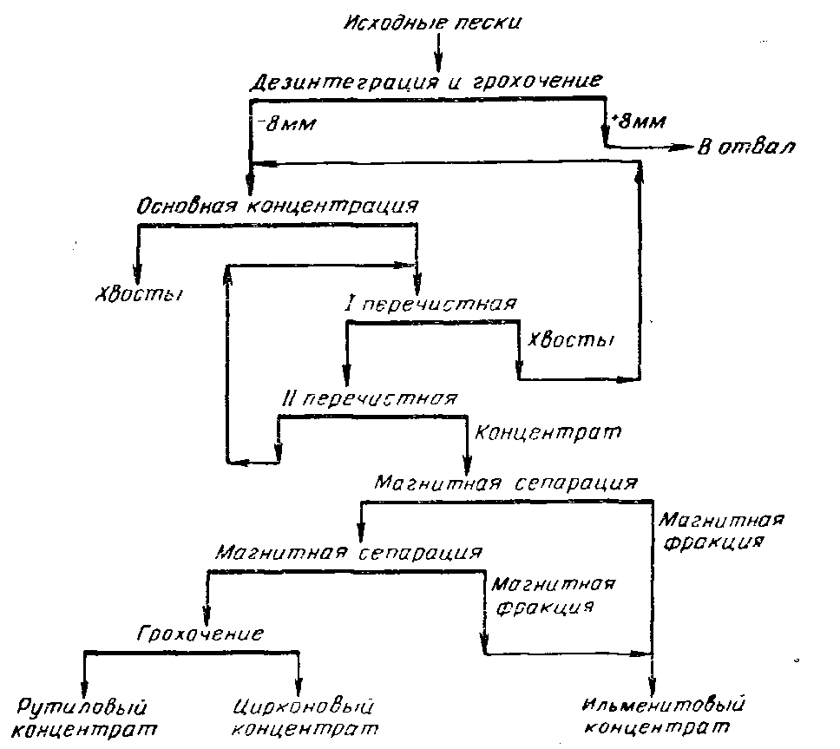
Методы обогащения титановых и циркониевых руд и россыпей
Рисунок 7. Схема обогащения песков на фабрике

Slide 15
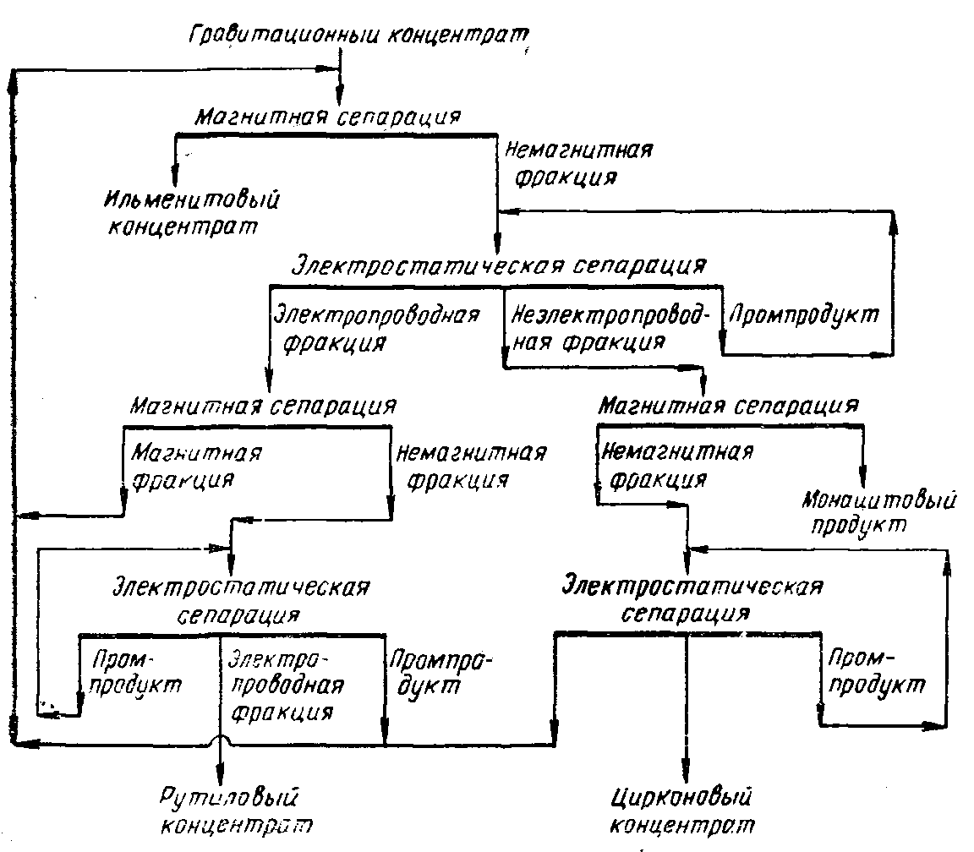
Методы обогащения титановых и циркониевых руд и россыпей
Рисунок 8. Схема доводочной фабрики

Slide 16
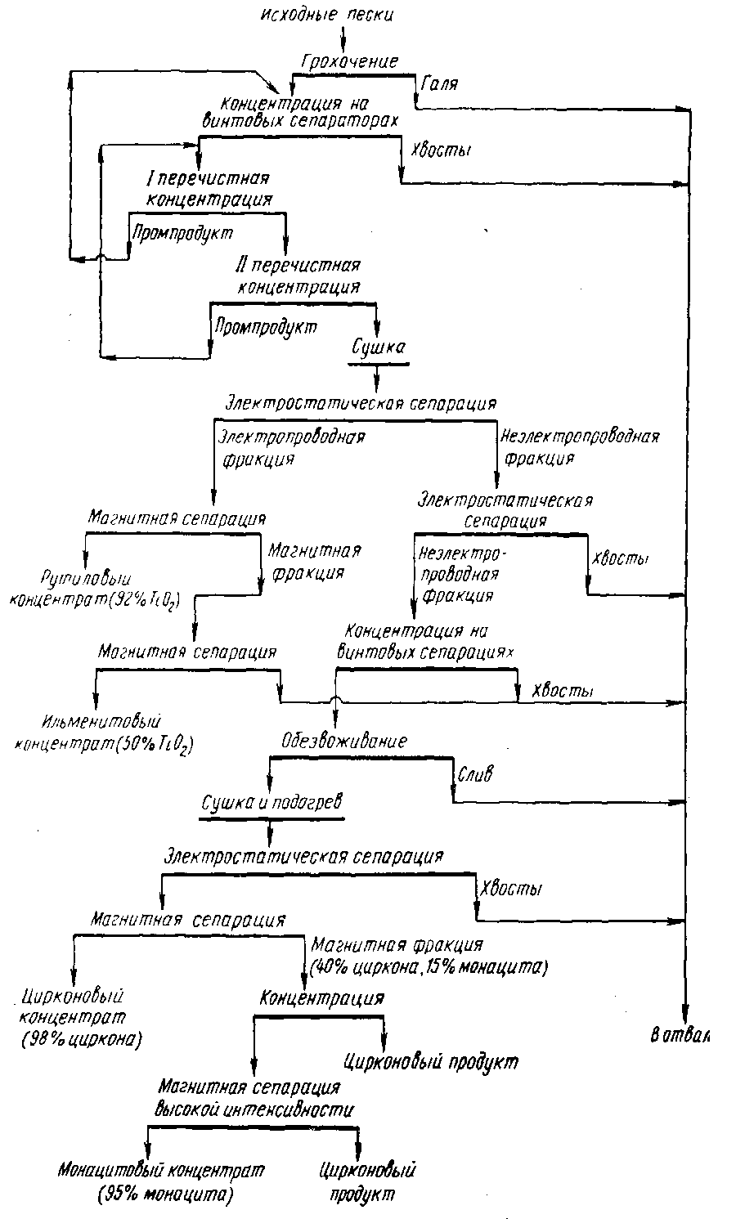
Методы обогащения титановых и циркониевых руд и россыпей
Рисунок 9. Технологическая схема обогащения песков

Slide 17
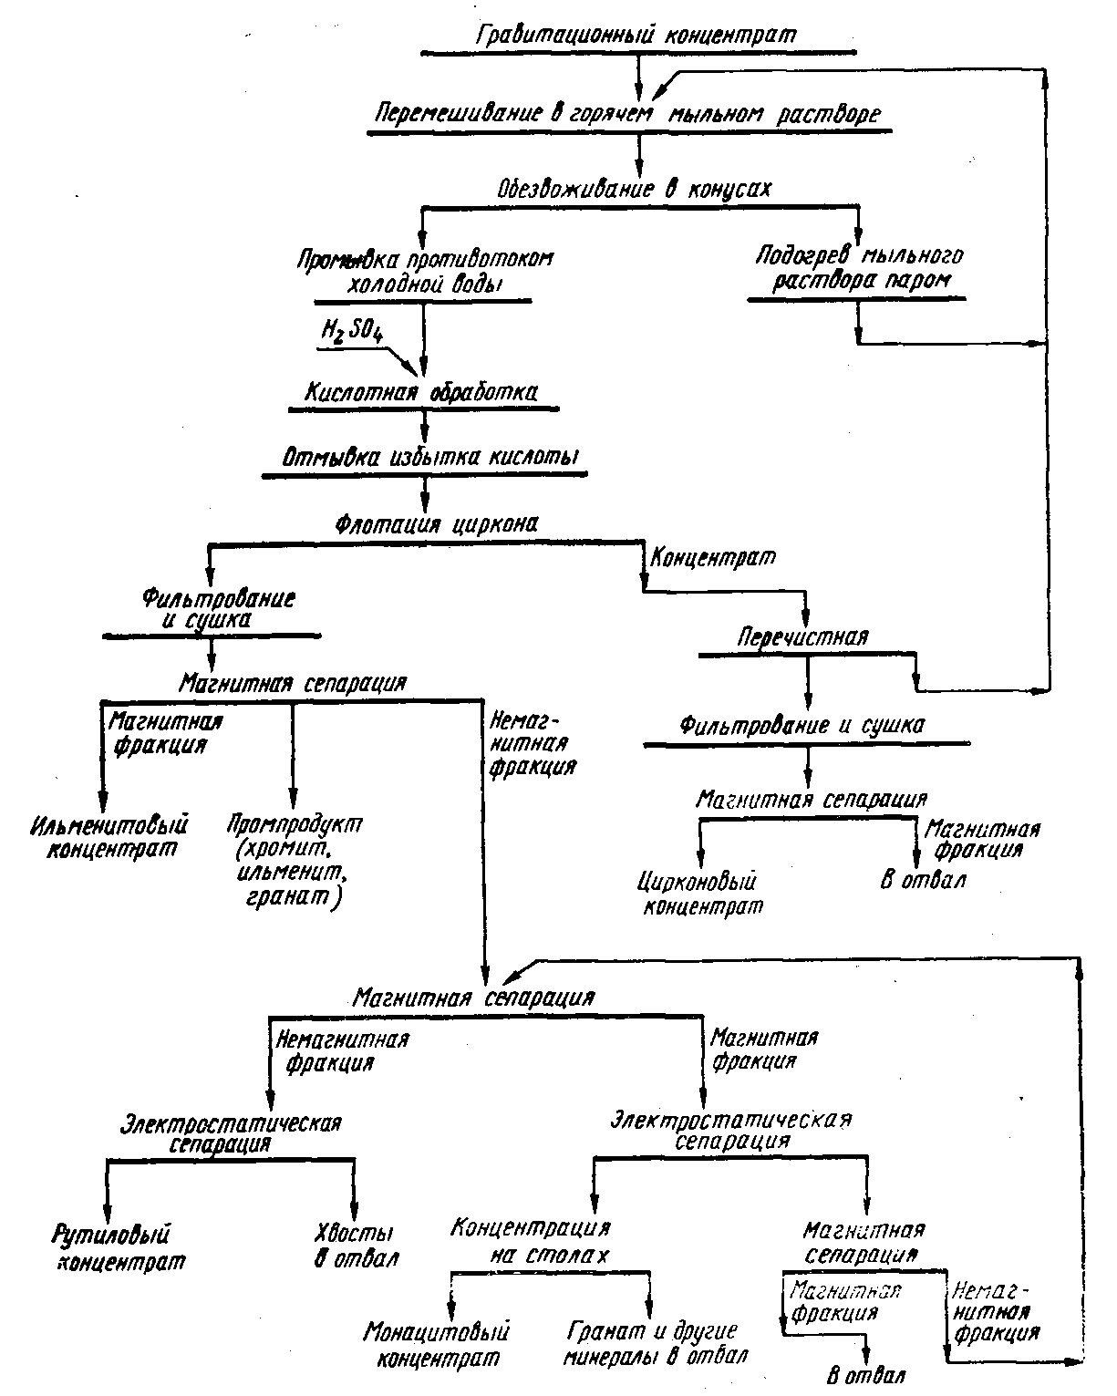
Методы обогащения титановых и циркониевых руд и россыпей
Рисунок 10. Схема разделения гравитационного концентрата
на фабрике Байрон-Бай (Австралия)

Slide 18
Обогащение коренных титаномагнетитовых руд
Обогащение коренных титаномагнетитовых руд. Коренные титано-железные руды являются важным источником получения титана и ванадия. Эти руды содержат ильменит и магне­тит, иногда вместо магнетита или наряду с ним содержится гематит. Кроме титана и железа эти руды содержат ванадий.
Известны два типа коренных титано-магнетитовых руд.
Первый тип руд содержит ильменит в виде самостоятельных зерен различной степени вкрапленности в магнетите или в минералах породы; в результате различных процессов обогащения из этих руд получают два концентрата – титановый и железный (чаще железо-ванадиевый).
Второй тип руд содержит тонкодисперсные эмульсионные вклю­чения ильменита или окись титана в виде твердого раствора в магне­тите. Из этого типа руд возможно получение методами обогащения лишь коллективного титано-железного концентрата. Коллективный концентрат подвергают металлургической плавке для получения чугуна и титанистого шлака, который далее перерабатывают для получения соединений титана.

Slide 19
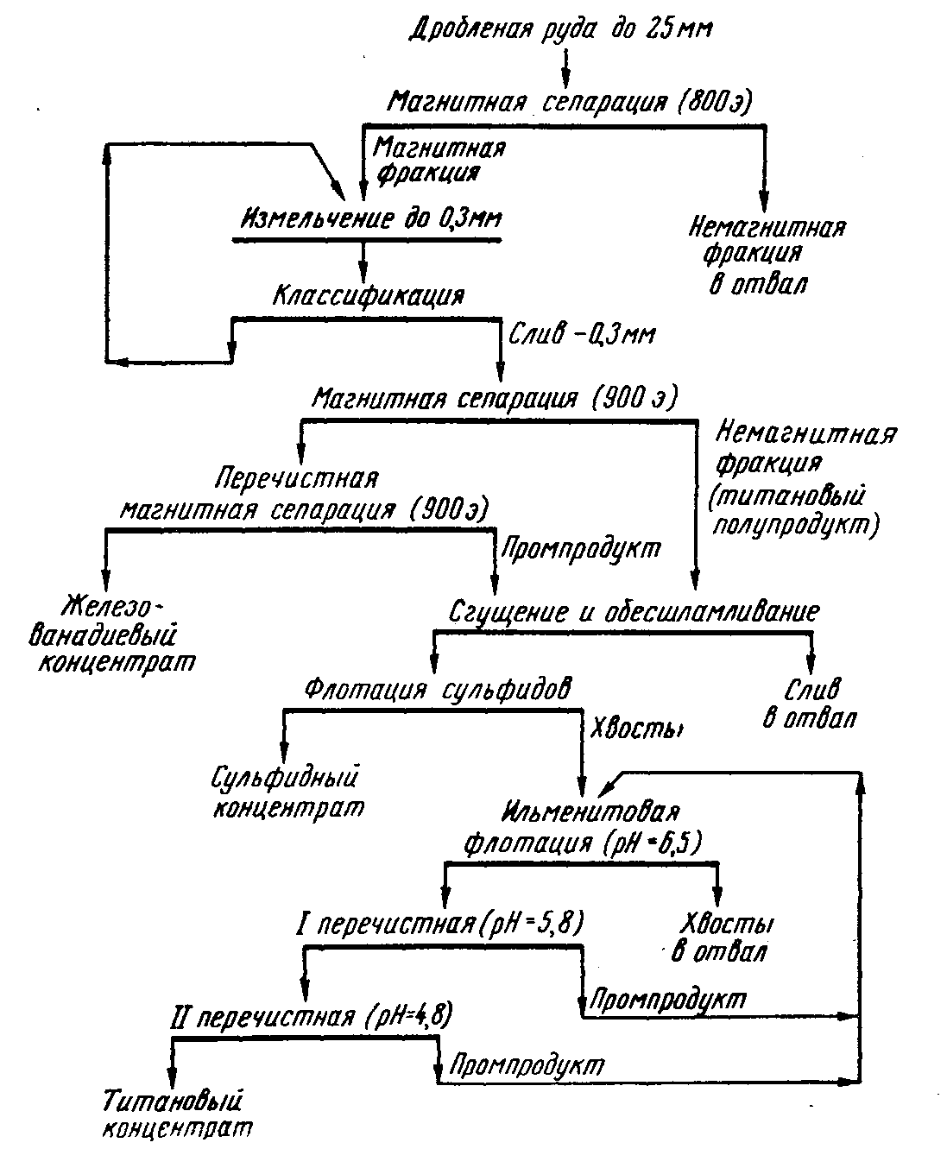
Обогащение коренных титаномагнетитовых руд
Рисунок 11. Схема обогащения титано-магнетитов на Кусинской фабрике

Slide 20
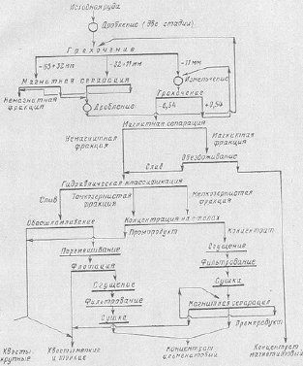
Обогащение коренных титаномагнетитовых руд
Рисунок 12. Схема обогащения титано-магнетитов на фабрике Мак-Интайр

Slide 21
Минералы тантала и ниобия
Таблица 4- Свойства важнейших тантало-ниобиевых минералов
Минералы | Формула | Содержание, % |  | Плотность, г/см³ | Твердость | Магнитные свойства
 |  | Nb₂O₅ | Та₂О₅
Тантало-ниобаты
Колумбит | (Fe, Mn) (Nb, Та)₂O₆ | 23,5−77,0 | 1−40 | 5,3−6,6 | 6 | Слабомагнитен
Танталит | (Mn, Fe) (Та, Nb)₂O₆ | 2−40 | 41−84 | 6,7−8,3 | 6
Симпсонит | А1ТаО₄ | 0,3-6,1 | 60−72,5 | 5,9−7 3 | 7
Торолит | Sn(Ta, Nb)₂O₇ | − | 72,83 | 7,0−7,9 | 6
Титано-тантал-ниобаты
Ильменорутил | Ti, Fe, Nb)О₂ | 0,9−42,7 | 0,4−14,7 | 4,6−5,1 | 6,0 | Очень слабо­магнитен
Стрюверит | (Ті, Ғе²⁺, Та)О₂ | 6,9 | 36 | 5,3−5,5 | 6,5
Лопарит | (Na, Са, Sr, Се) (Nb, Ti)О₃ | 11,6 | 0,75 | 4,7−5,0 | 5,5−6
Пирохлор | (Na, Са, Th, TR)₂(Nb, Та, Ti)₂(О, OH, F)₇ | 37,5−65,6 | 0−5,9 | 4,1−5,4 | 5−5,5 | Немагнитен
Микролит | (Na, Са, Th, TR)₂(Ta, Ti, Nb)₂(O, OH, F)₇ | Cледы−7,7 | 68,4−77,0 | 5,4−6,4
Коппит | Формула пирохлора | 56,4 | − | 4,5 | −
Титано-тантал-ниобаты, содержащие уран
Гатчеттолит | U-содержащий пирохлор | 31,3 | 5,9 | 4,5 | 4−6 | Немагнитен
Бетафит | (U, Са, Th, Се) (Nb, Та, Ti)₃О₉ · nН₂O | 23,3−45,8 | 0−28,5 | 3,7−5 | 4−6
Фергусонит | (Y, Er, Ce, U) (Nb,Ta,Ti)О₄ | 47 | 17,3 | 5,5−6,8 | 5,5−6,5
Эвксенит | (Y, Се, U, Са, Th) (Ti, Nb, Ta)₂O₆ | 3,8−47,4 | 0−47,3 | 4,5−5,9 | 5,5−6,5 | Слабомагнитен
Эшинит | (Се, Са, ТҺ . . .) (Ti, Nb)₂O₆ | 23,8−32,5 | 0−6,9 | 5,2 | 5-6
Самарскит | (Y, Er, U, Се, Th)₄[(Nb, Та)₂О₇]₃ | 27,87−46,4 | 1,81−27 | 5,6−5,8 | 5−6
Поликраз | (Y, Се, Са, U, Th) (Ti, Nb, Ta)₂O₆ | 7,5−20,3 | 0 0−23,1 | 4,6−5,9 | 5,5−7

Slide 22
Типы руд и месторождения тантала и ниобия
Месторожде­ния тантала и ниобия разделяют на пять типов: магматические, пегматические, метасоматические, пневматолито-гидротермальные и осадочные (россыпные и бокситовые).
В месторождениях магматического типа важное промышленное значение имеют колумбитовые и пирохлоровые граниты с содержанием колумбита от 0,001 до 0,01%, а в вы­ветренных участках – до 0,2 %. Наиболее крупные запасы при­ходятся на долю пирохлоровых гранитов, содержащих до 0,2–0,3% суммы пятиоксидов тантала и ниобия. В Северной Ниге­рии (долина р. Каффо) запасы танталониобиевых руд в грани­тах исчисляются в несколько десятков миллионов тонн. В этом типе месторождений перовскитовые руды малоперспективны ввиду очень малого содержания в них тантала и ниобия.
Месторождения пегматитового типа распро­странены очень широко. Для большинства разновидностей ме­сторождений этого типа характерно комплексное содержание в рудах многих ценных компонентов: тантала, ниобия, лития, бериллия, олова, редкоземельных элементов. Менее перспектив­ны из этих месторождений ловчаритовые и ильменорутиловые в связи с низким содержанием в них тантала и ниобия.
Месторождения метасоматического типа – альбитизированные гранитоиды – обычно имеют низкое содер­жание тантала и ниобия. Наиболее перспективным промышлен­ным типом являются карбонаты, содержащие 0,1–0,5%, а иног­да более 1% Nb₂О₅ преимущественно в виде пирохлора. Эти ру­ды содержат редкоземельные минералы в виде бастнезита, паризита, монацита. Основными сопутствующими минералами яв­ляются кальцит и апатит.
Месторождения пневматолито-гидротермального типа содер­жат ниобий и тантал преимущественно в виде изоморфных при­месей в касситерите и вольфрамите, поэтому они могут быть извлечены лишь попутно при добыче оловянных и вольфрамо­вых руд. Как самостоятельные месторождения для получения тантала и ниобия, они не имеют промышленной ценности.
Месторождения осадочного типа имеют важное практиче­ское значение, так как тантал и ниобий извлекают из россыпей, содержащих танталоколумбит, колумбит, пирохлор, самарскит, торолит и др. Тантал и ниобий извлекать из россыпей экономически выгодно даже при очень малых их содержаниях.

Slide 23
Методы обогащения тантало-ниобиевых руд
В тантало-ниобиевых рудах ценные минералы обладают плот­ностью более 4,5 г/см³, поэтому до последнего времени основным мето­дом обогащения этих руд как в зарубежной, так и в отечественной практике является гравитационный (отсадка, столы, винтовые сепара­торы). Получаемые черновые концентраты подвергают доводке путем применения флотогравитации, флотации (удаляются сульфиды, апа­тит и т. п.), электромагнитной и электростатической сепарации, иногда в сочетании с различными химическими способами. Радио­активность, присущая некоторым минералам (лопарит, тантало-ниобаты, содержащие уран), позволяет применять для предвари­тельного обогащения соответствующих руд метод радиометрической сепарации. Он основан на механической сортировке кускового материала по интенсивности естественного -излучения.

Slide 24
Методы обогащения тантало-ниобиевых руд
Таблица 5 – Классификация танталониобиевых руд по обогатимости
Тип руды | Танталониобневые минералы | Минералы породы и сопутствующие | Первичное обогащение | Доводка черновых концентратов
Танталоколумбитовые
Коренные | Танталит, колумбит, ми­кролит, симпсонит, гат- четтолит | Полевые шпаты, кварц, сподумен, берилл, амблигонит, лепидолит, кас­ситерит | Гравитация с доводкой черно­вых концентратов электромаг­нитной и электростатической сепарацией | Флотация и флотогравитация для доизвлечения Та и Nb из шламовых фракций и для до­извлечения Li, Be и других ценных элементов
Россыпи | Колумбит, танталит | Кварц, гранат, роговая обманка, магнетит, кас­ситерит, рутил, ильме­нит, циркон, монацит, золото | То же | То же
Пирохлоровые
Пегматиты | Пирохлор, ильменорутил, колумбит | Нефелин, альбит, микро­клин, эгирин, сфен, апа­тит, ильменит, хлорит, пирит, пирротин, гема­тит, лимонит, кальцит | Гравитация с доводкой черно­вых концентратов электромаг­нитной и электростатической сепарацией, флотогравитацией и флотацией сульфидов, апа­тита | Флотация пирохлора из тонко- вкрапленных руд, флотограви­тация на столах, доводка на винтовых сепараторах
Карбонаты | Пирохлор, колумбит, гатчеттолит, микролит | Кальцит, доломит, сиде­рит, апатит, сфен, маг­нетит, ильменит, циркон, касситерит, пирит | Гравитация, крупновкрапленного пирохлора и флотация из мелких фракций. Флотация | Флотация пирохлора анионны­ми и катионными собирателями. Обжиг руды, гашение извести, доводка пирохлорового кон­центрата
Коппитовые
 | Коппит | Кальцит, доломит, слю­да, апатит, циркон, ба­рит, пирит | Гравитация, электромагнитная сепарация. Для удаления фос­фора и кальция, обработка в минеральных кислотах | Флотация коппита. Сочетание флотации с химическими мето­дами
Лопаритовые
 | Лопарит | Нефелин, эгирин, апатит | Гравитация, электромагнитная сепарация и флотация | Флотация флотогравитация. Радиометрическая сортировка
Титанотанталониобиты, содержащие уран
 | Эвксенит, фергусонит, поликраз, самарскит и др. | Гранат, магнетит, ильме­нит, циркон, монацит | Гравитационные методы, фло­тация | Флотация и радиометрическая сортировка

Slide 25
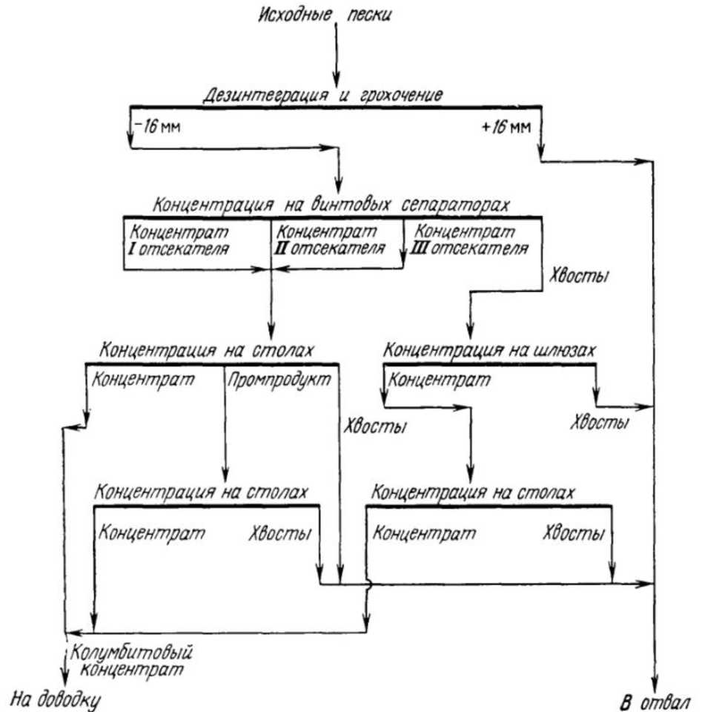
Методы обогащения тантало-ниобиевых руд
Рис. 13. Гравитационная схема обогащения крупнозернистых колум- битовых песков Нигерии

Slide 26
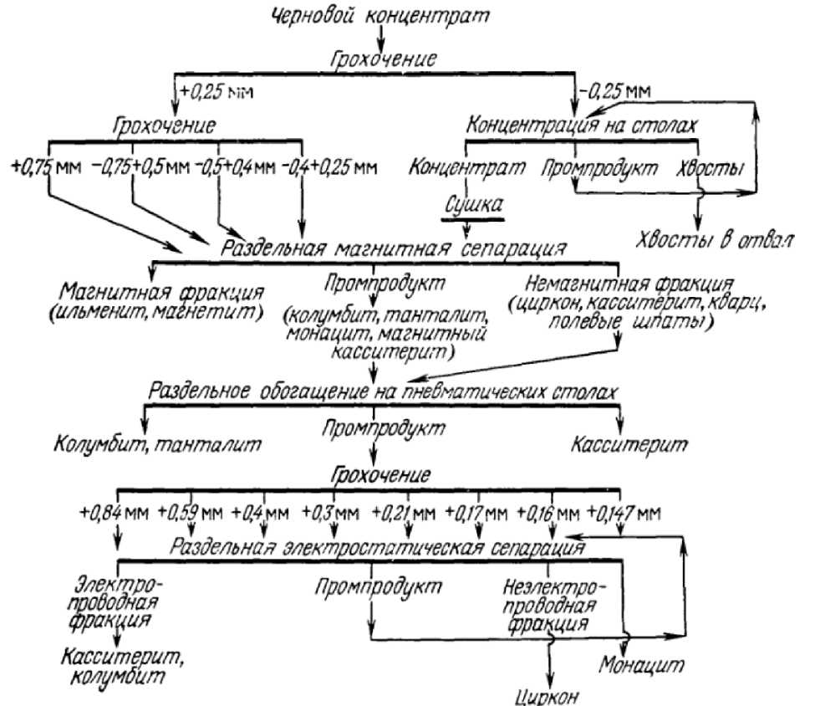
Методы обогащения тантало-ниобиевых руд
Рис. 14. Технологическая схема доводки черновых концентратов

Slide 27
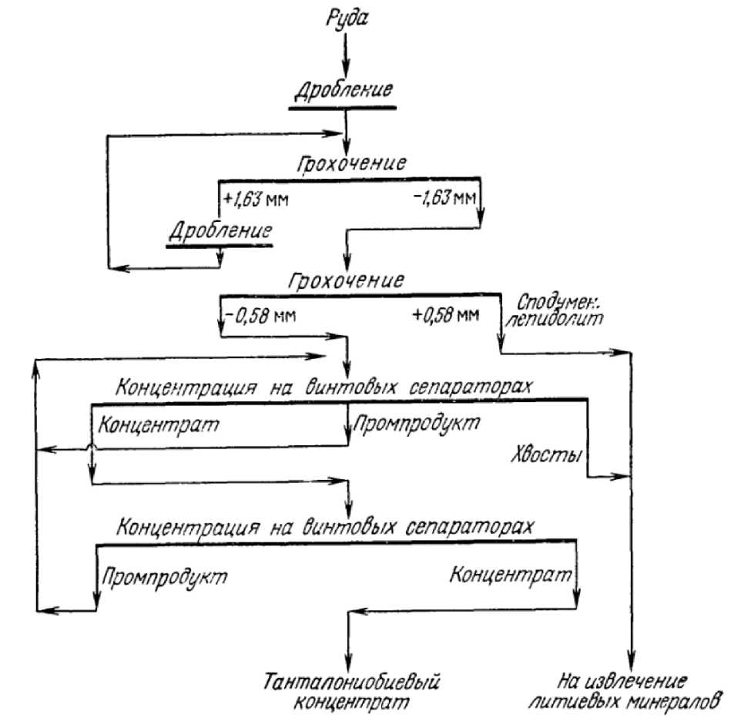
Методы обогащения тантало-ниобиевых руд
Рис. 3. Технологическая схема переработки крупновкрапленных тан- талитовых руд на руднике «Гардинг» (США)

Slide 28
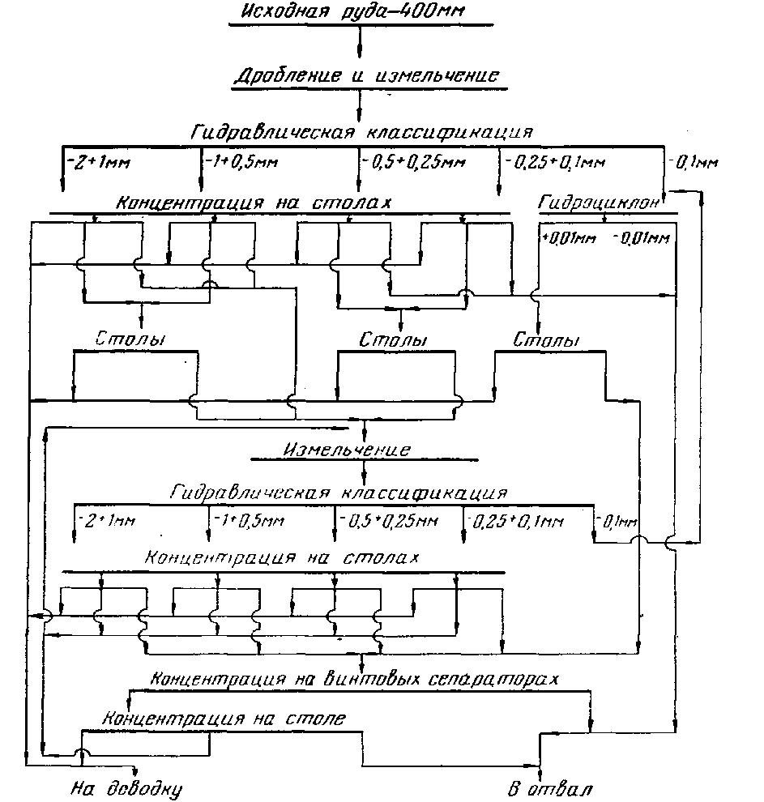
Методы обогащения тантало-ниобиевых руд
Рисунок 4. Технологическая схема обогащения колумбито- танталитовых тонковкрапленных руд

